Slide 1
CHAPTER 3-2
비지도 학습
K-평균 군집화
밀도 기반 군집 분석
주성분 분석(PCA)
23. 12. 06. 수.
이훈제

Slide 2
1. 비지도 학습
비지도 학습
비지도 학습은 지도 학습처럼 레이블이 필요하지 않으며 정답이 없는 상태에서 훈련시키는 방식
비지도 학습은 군집^{clustering}과 차원축소 ^{dimensionality reduction}가 있음
군집은 각 데이터의 유사성(거리)을 측정한 후 유사성이 높은(거리가 짧은) 데이터끼리 집단으로 분류하는 것
차원축소는 차원을 나타내는 특성을 줄여서 데이터를 줄이는 방식임
구분 | 군집 | 차원축소
목표 | 데이터 그룹화 | 데이터 간소화
주요알고리즘 | K-평균 군집화(K-Means) | 주성분 분석(PCA)
예시 | 사용자의 관심사에 따라 그룹화하여 마케팅에 활용 | - 데이터 압축 - 중요한 속성 도출

Slide 3
1. K-평균 군집화
K-평균 군집화
K-평균 군집화(K-means clustering)는 데이터를 입력 받아 소수의 그룹으로 묶는 알고리즘임
레이블이 없는 데이터를 입력 받아 각 데이터에 레이블을 할당해서 군집화를 수행함
입력데이터
클러스터(중심점)
정의(K=2)
중심점을 기준으로
클러스터링
새로운 중심점 정의
새로운 중심점 정의
중심점을 기준으로
클러스터링
새로운 중심점 정의
중심점을 기준으로
클러스터링

Slide 4
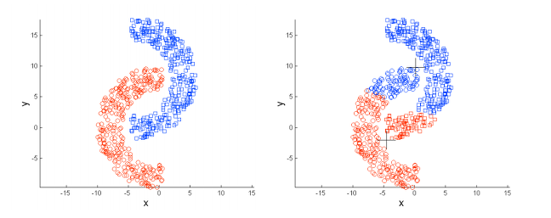
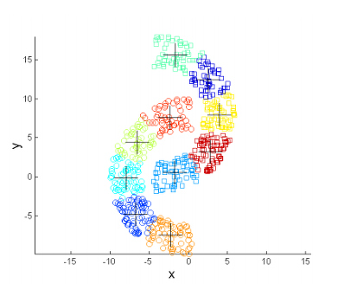
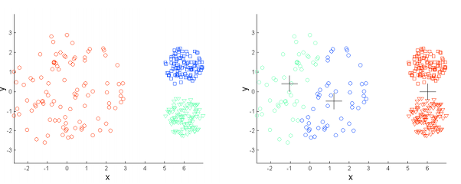
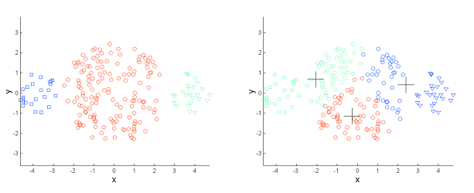
1. K-평균 군집화
K-평균 군집화의 문제점
K-평균 군집화 알고리즘은 다음 상황에서는 데이터 분류가 원하는 결과와 다르게 발생할 수 있음
K-평균 군집화 알고리즘의 성능은 K값에 따라 달라짐, 적절한 K값을 찾는 것이 중요
데이터가 비선형일때
군집마다 밀집도(density)가 다를 때
군집의 크기가 다를 때

Slide 5
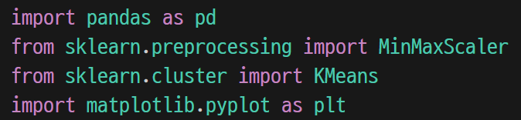
1. K-평균 군집화
K-평균 군집화
K-평균 군집화 목표와 분석절차
적정한 K값에 대한 예측
라이브러리호출
데이터셋 로딩
훈련과 검증데이터셋 분리
모델 생성
K 값 예측
라이브러리 호출

Slide 6
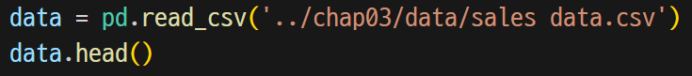
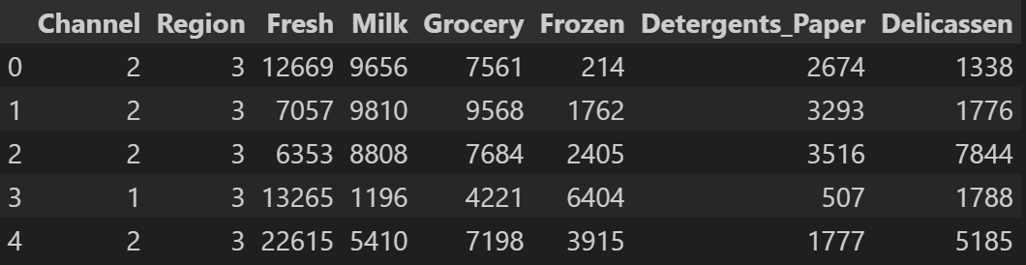
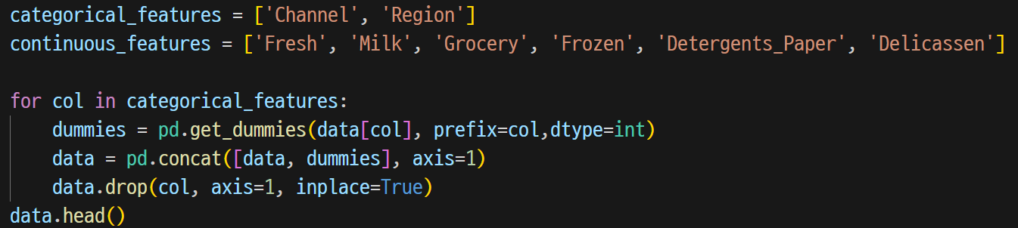
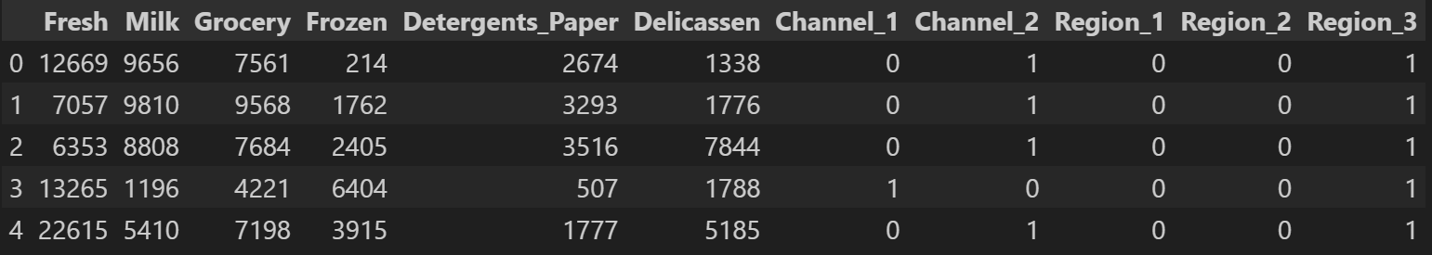
1. K-평균 군집화
데이터 로딩
데이터 형태에 따라 연속형 데이터와 명목형 데이터로 분류

Slide 7
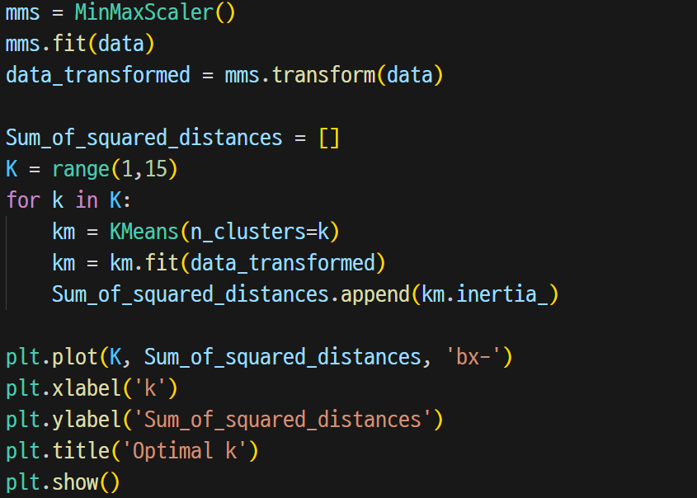
1. K-평균 군집화
연속형 데이터의 모든 특성에 동일한 중요성을 부여하기 위해 스케일링(전처리)를 적용
이는 데이터 범위가 다르기 때문에 범위에 따라 중요도가 달라질 수 있는 것을 방지하기 위함
일정한 범위를 유지하도록 사이킷런의 MinMaxScaler() 메서드를 사용
데이터에 대한 전처리가 완료되었음 적당한 K값을 알아봄

Slide 8
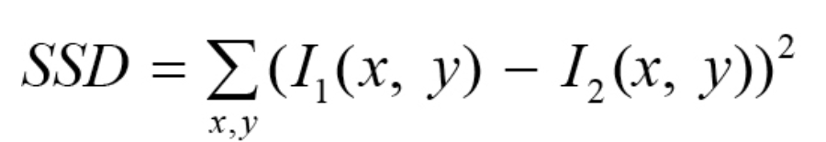
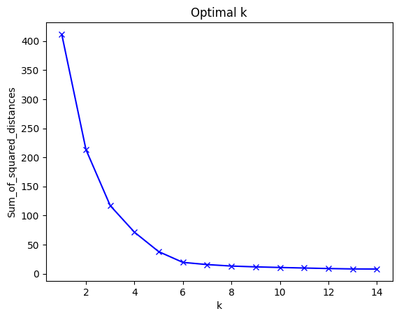
1. K-평균 군집화
거리 제곱의 합은 x, y 두 데이터의 차를 구해서 제곱한 값을 모두 더한 후 유사성을 측정하는데 사용
가장 가까운 클러스터 중심까지 거리를 제곱한 값의 합을 구할 때 사용
X가 증가하면 거리 제곱의 합이 0이 되는 경향이 있음
K를 최대값 n으로 설정하면 각 샘플이 자체 클러스터를 형성하여 거리 제곱합이 0과 같아짐

Slide 9
2. 밀도 기반 군집 분석
밀도 기반 군집 분석
밀도 기반 군집 분석^{DBSCAN}은 일정 밀도 이상을 가진 데이터를 기준으로 군집을 형성하는 방법임
데이터가 밀집(=밀도가 높음)
노이즈^{nosie}에 영향을 받지 않음
K-평균 군집화에 비해 연산량이 많음
K-평균 군집화가 잘 처리하지 못하는 오목하거나 볼록한 부분을 처리하는데 유용함

Slide 10
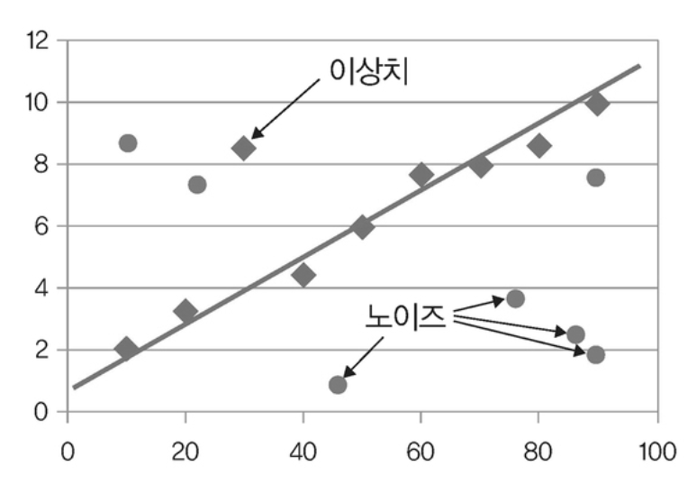
2. 밀도 기반 군집 분석
노이즈와 이상치 차이
노이즈는 주어진 데이터셋과 무관하거나 무작위성 데이터로 전처리 과정에서 제거해야 할 부분
이상치는 관측 된 데이터 범위에서 많이 벗어난 아주 작은 값이나 아주 큰 값을 의미

Slide 11
2. 밀도 기반 군집 분석
1단계. 엡실론 내 점 개수 확인 및 중심점 결정
원 안에 점 P1이 있음, 점 P1에서 거리 엡실론^{epsilon} 내에 점이 m^{minPts}개 있으면 하나의 군집으로 인식함
이때 엡실론 내에 점 m개를 가지고 있는 점 P1을 중심점^{core point}이라고 함
minPts = 3 이라면 파란색점 P1을 중심으로 반경 엡실론 내에 점이 세 개 이상 있으면 하나의 군집으로 판단
중심점
P1
엡실론
노이즈

Slide 12
2. 밀도 기반 군집 분석
2단계. 군집 확장
주어진 데이터를 사용해 두번째 군집을 생성
데이터의 밀도 기반으로 군집을 생성밀도가 높은 지역에서 중심점을 만족하는 데이터가 있다면 그 지역을 포함한 새로운 군집 생성
군집 1에 대한
중심점
군집 1
군집 2
P1
P1
P2
군집 2에 대한
중심점

Slide 13
2. 밀도 기반 군집 분석
밀도 기반 군집 분석은 밀도 기반이기 때문에 주위의 점들을 대상으로 중심점을 설정하고 새로운 군집을 생성하는 것이 가능
군집 두개를 하나의 군집으로 확대
군집확대
P1
P2
3단계. 데이터가 밀집된 밀도가 높은 지역에서 더 이상 중심점을 정의할 수 없을때까지 1~2단계 반복
4단계. 어떤 군집에도 포함되지 않은 데이터를 노이즈로 정의

Slide 14
3.주성분 분석
주성분 분석
변수가 많은 고차원 데이터의 경우 중요하지 않은 변수로 처리해야 할 데이터양이 많아지고 성능이 나빠지는 경향이 있음
이때 사용하는 대표적인 알고리즘이 PCA(^{Principal Component Analysis})임
PCA는 고차원 데이터를 저차원데이터로 축소시키는 알고리즘 이며 고차원 데이터를 저차원으로 축소시켜 데이터가 가진 대표 특성만 추출한다면 성능이 좋아지고 작업이 간편해짐

Slide 15
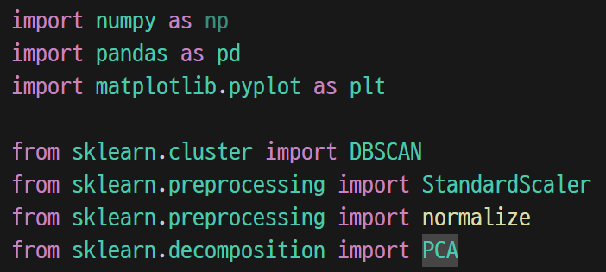
3.주성분 분석
주성분 분석
밀도 기반 군집 분석과 PCA 절차
훈련 데이터의 정확한 클러스터링
라이브러리호출
데이터셋 로딩
데이터 전처리
모델 생성 및 훈련
클러스터링에 대한 시각화
라이브러리 호출

Slide 16
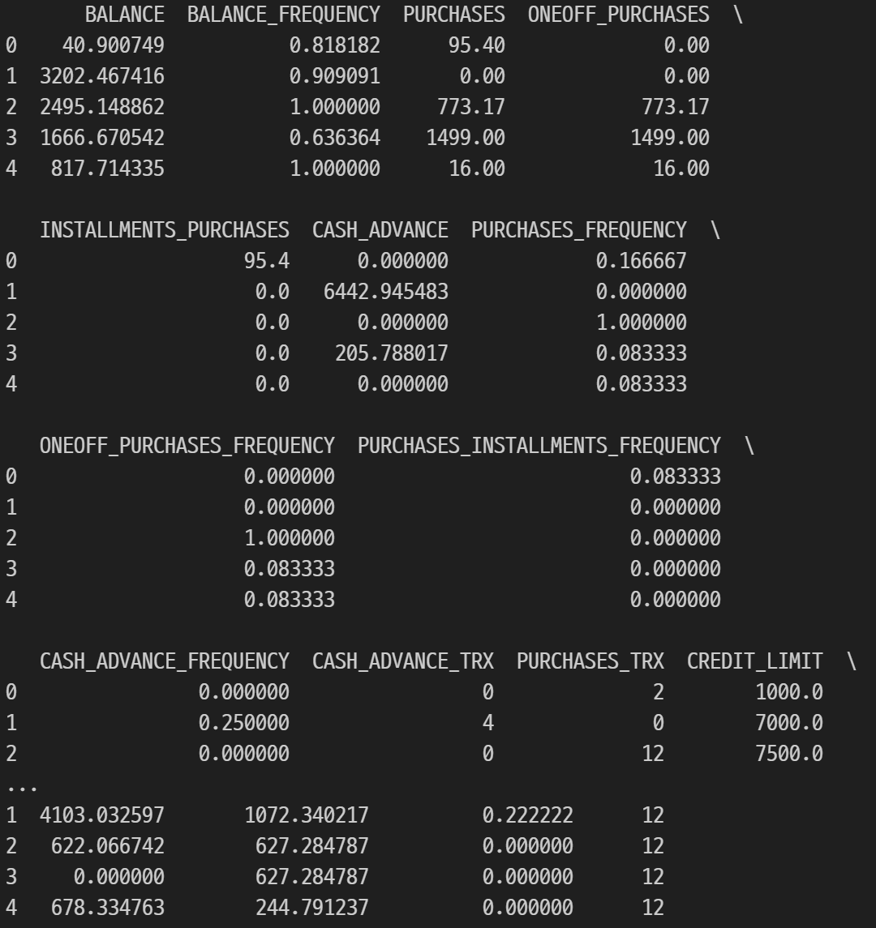
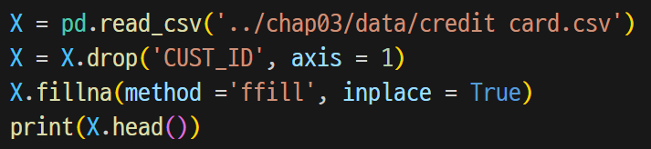
3.주성분 분석
주성분 분석
훈련을 위해 credit card.csv 파일을 불러옴
코드 실행 시 credit card.csv파일의 데이터셋의 정보를 보여줌
df.fillna(method = ‘ffill)을 실행할 경우 위에서 아래 방향으로 결측값이 채워짐
 | Data1 | Data2 | Data13
0 |  | 0.2 | 0.8
1 |  | 0.5
2 | 0.2 |  | 0.6
3 | 0.3
 | Data1 | Data2 | Data13
0 | NaN | 0.2 | 0.8
1 | NaN | 0.5 | 0.8
2 | 0.2 | 0.5 | 0.6
3 | 0.3 | 0.5 | 0.6
df.fillna(method=‘ffill’)

Slide 17
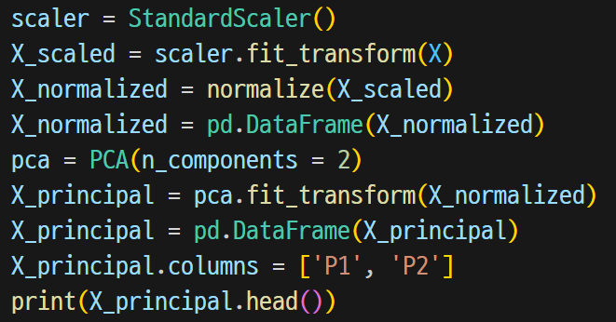
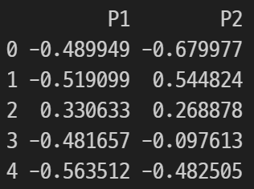
3.주성분 분석
데이터 전처리 및 데이터를 2차원으로 차원 축소하는 과정임
평균이 0,표준편차가 1이 되도록 데이터 크기를 조정
데이터가 가우스 분포를 따르도록 정규화함

Slide 18
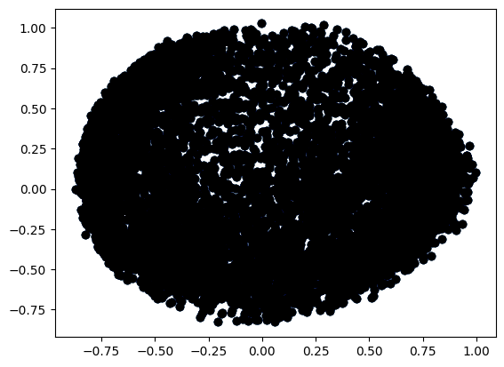
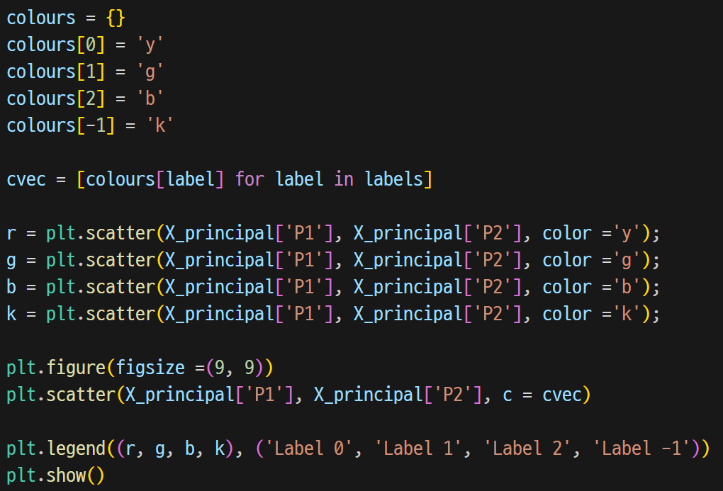
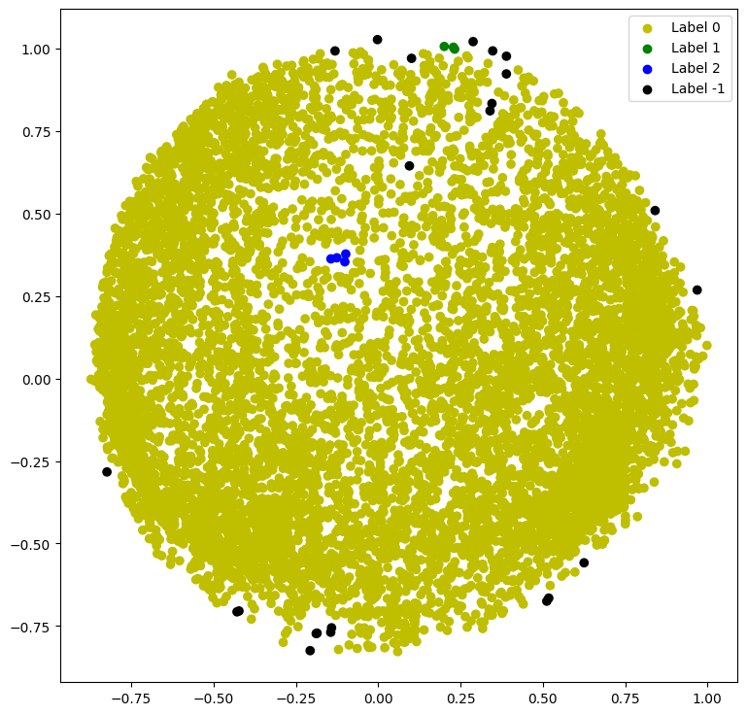
3.주성분 분석
DBSCAN 모델 생성 및 결과의 시각화
클러스터 레이블에 대한 색상을 설정함
각 데이터 포인트의 클러스터 레이블에 따라 색상을 매핑
전체 데이터 플로팅 및 클러스터에 해당하는 색상과 레이블 시각화

Slide 19
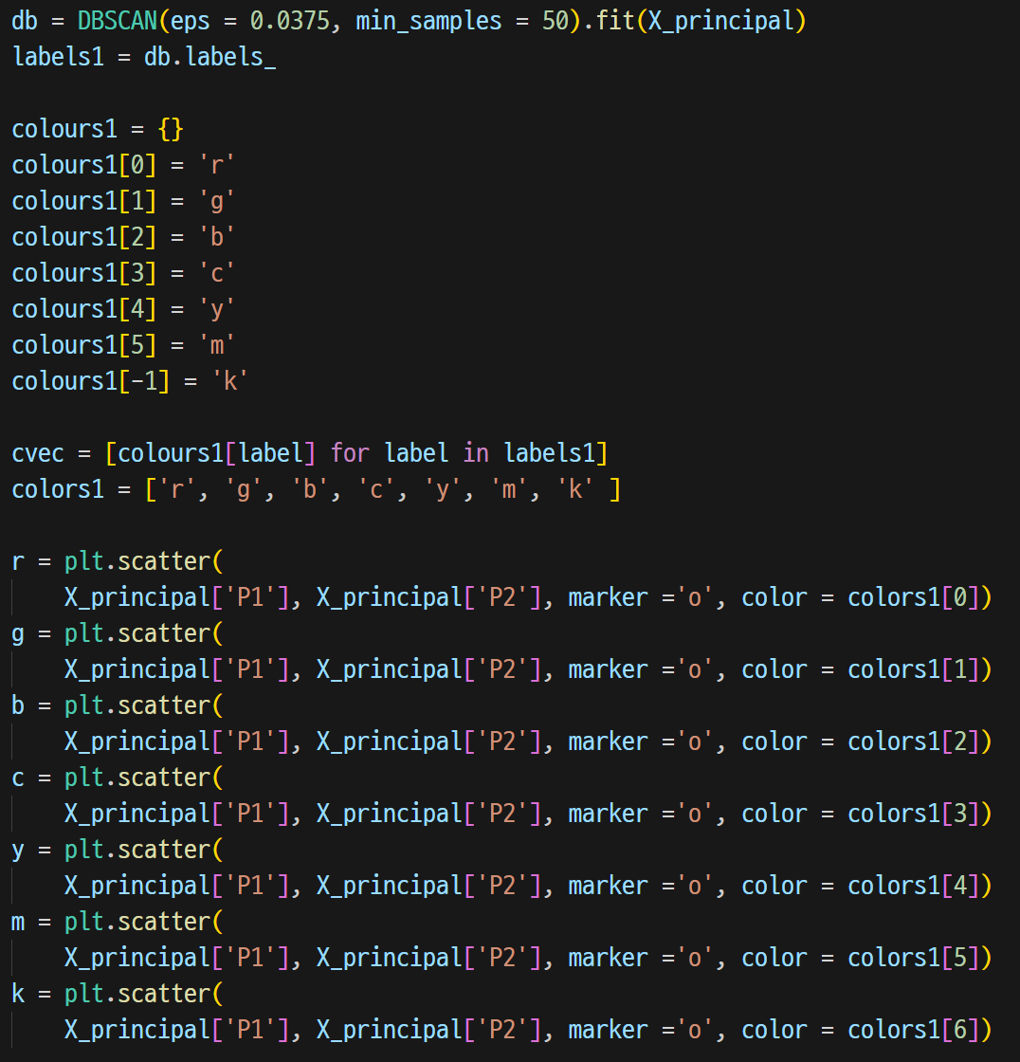
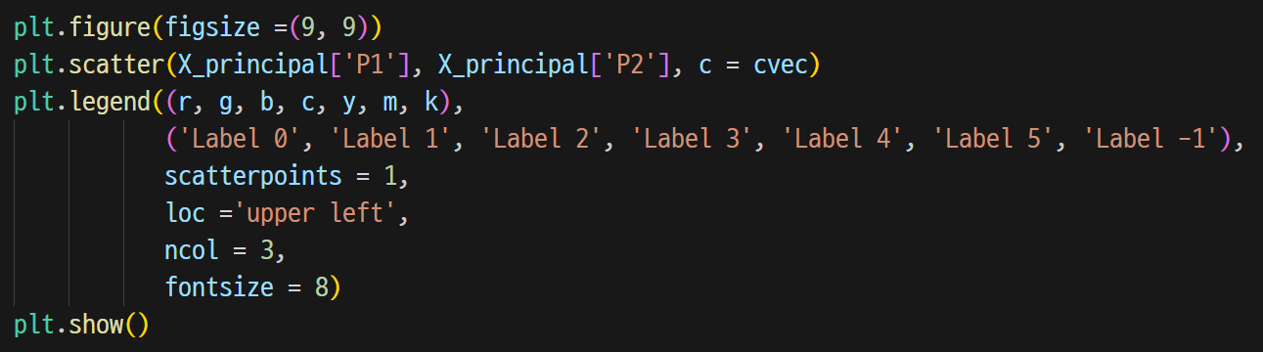
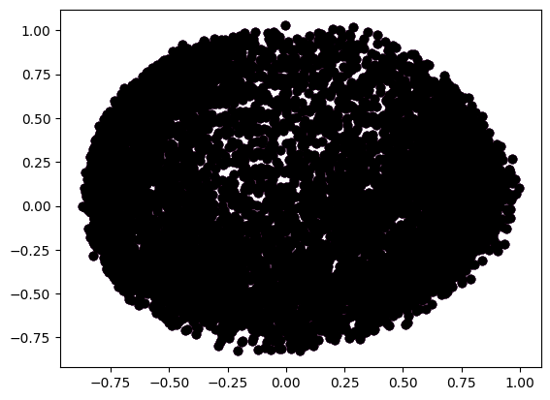
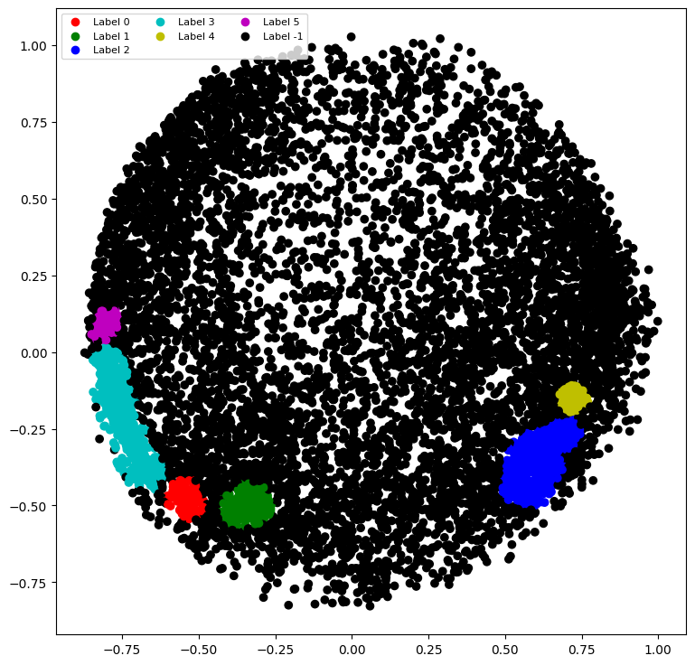
3.주성분 분석
min_samples의 하이퍼파라미터를 3에서 50으로 변경하고 시각화 부분을 수정함

Slide 20
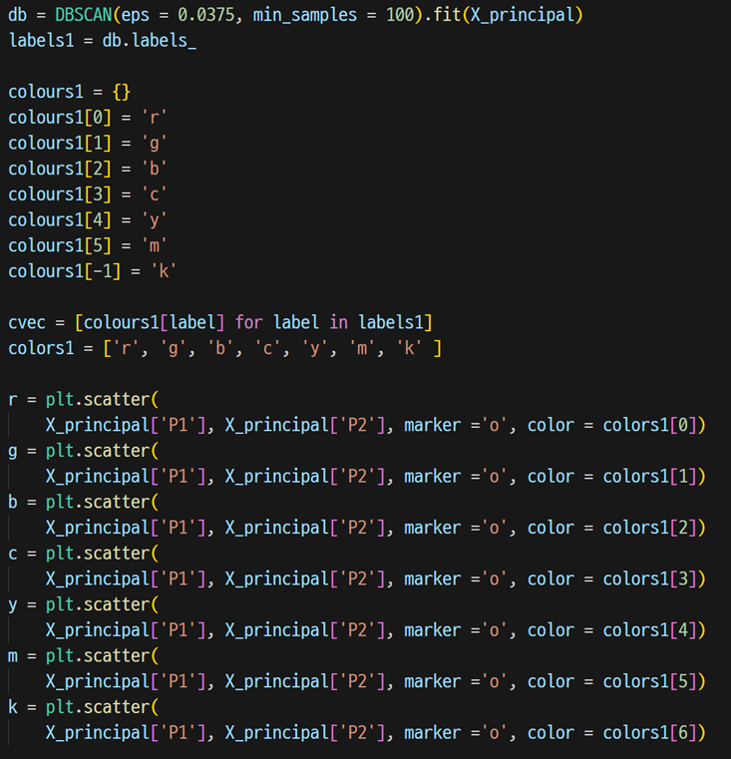
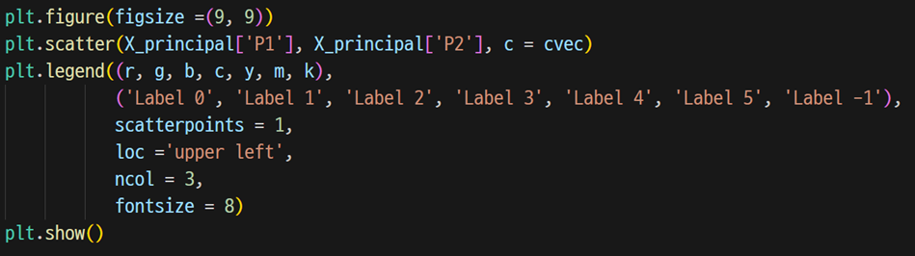
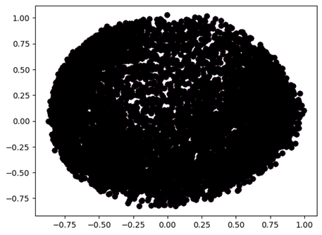
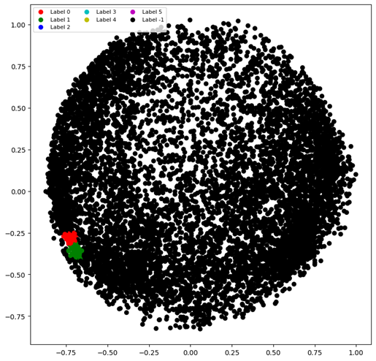
3.주성분 분석
모델에서 하이퍼파라미터 영향에 따라 클러스터 결과가 달라짐을 알 수 있음, 최적의 성능을 위해 적절한 튜닝을 해야함

Slide 21
THANK
YOU

